Slide 1

О нормативном обеспечении организации и проведения государственной итоговой аттестации по образовательным программам среднего общего образования в 2018 году
Таран Татьяна Васильевна,
заместитель директора МАОУ «Лицей № 82 г. Челябинска»

Slide 2

Федеральные документы, регламентирующие организацию и проведение ГИА
Федеральный закон от 27.12.2012 № 273-ФЗ «Об образовании в РФ» (ст.59 «Итоговая аттестация»);
Порядок проведения ГИА по образовательным программам среднего общего образования (Утвержден приказом Министерства образования и науки Российской Федерации от 26 декабря 2013 г. N 1400, в ред. Приказа Минобрнауки России от 09.01.2017 N 6);

Slide 3
Федеральные документы, регламентирующие организацию и проведение ГИА
Постановление Правительства РФ от 31 августа 2013 г. N 755
«О федеральной информационной системе обеспечения проведения государственной итоговой аттестации обучающихся, освоивших основные образовательные программы основного общего и среднего общего образования, и приема граждан в образовательные организации для получения среднего профессионального и высшего образования и региональных информационных системах обеспечения проведения государственной итоговой аттестации обучающихся, освоивших основные образовательные программы основного общего и среднего общего образования»

Slide 4
Порядок проведения государственной итоговой аттестации по образовательным программам среднего общего образования
Определяет
Формы
Участников
Сроки

Slide 5
Порядок проведения государственной итоговой аттестации по образовательным программам среднего общего образования
Определяет:
требования к использованию средств обучения и воспитания, средств связи при проведении государственной итоговой аттестации
требования, предъявляемые к лицам, привлекаемым к проведению государственной итоговой аттестации
порядок проверки экзаменационных работ;
порядок подачи и рассмотрения апелляций
порядок утверждения, изменения и (или) аннулирования результатов государственной итоговой аттестации

Slide 6
1. Общие положения
Освоение основных общеобразовательных программ среднего общего образования в образовательном учреждении, имеющем государственную аккредитацию, завершается обязательной государственной (итоговой) аттестацией выпускников по русскому языку и математике.
Экзамены по другим общеобразовательным предметам выпускники сдают на добровольной основе по своему выбору.
Количество экзаменов по выбору определяется выпускниками самостоятельно, для чего не позднее 1 февраля текущего года они подают в образовательное учреждение заявление о сдаче экзаменов по выбору с указанием соответствующих общеобразовательных предметов.

Slide 7

Государственная итоговая аттестация по образовательным программам среднего общего образования включает в себя
Обязательные экзамены
Русский язык
Математика

Slide 8
Экзамены по выбору:
литература, физика, химия, биология, география, история, обществознание
родной язык, родная литература
английский, немецкий, французский и испанский языки, информатика и информационно-коммуникационные технологии (ИКТ)
Экзамены по выбору обучающиеся сдают на добровольной основе

Slide 9
Порядок проведения государственной итоговой аттестации по образовательным программам основного общего образования
2. Формы проведения государственной итоговой аттестации

Slide 10
Формы проведения государственной итоговой аттестации
Единый государственный экзамен – ЕГЭ
Государственный выпускной экзамен - ГВЭ

Slide 11
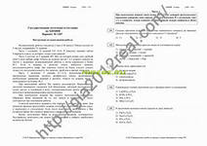
Формы проведения государственной итоговой аттестации
Единый государственный экзамен – ЕГЭ
Проводится с использованием экзаменационных материалов, представляющих собой комплексы заданий стандартизированной формы (контрольных измерительных материалов - КИМ)

Slide 12

Что такое ЕГЭ?
ЕГЭ - это Единый Государственный Экзамен. Итак, расшифруем это понятие:
Единый - значит одна форма сдачи экзамена для всех регионов России, принявших систему ЕГЭ;
Государственный - значит заменяющий школьные, выпускные, государственные экзамены; ну а слово
Экзамен, я думаю, расшифровывать не имеет смысла.

Slide 13
Формы проведения государственной итоговой аттестации
Государственный выпускной экзамен, ГВЭ проводится в форме письменных или устных экзаменов с использованием текстов, тем, заданий, билетов для:
обучающихся, освоивших образовательные программы основного общего образования в специальных учебно-воспитательных учреждениях открытого и закрытого типов, а также в учреждениях, исполняющих наказание в виде лишения свободы;
обучающихся с ограниченными возможностями здоровья, детей-инвалидов и инвалидов, освоивших образовательные программы основного общего образования;
для обучающихся, освоивших в 2014 - 2018 годах образовательные программы среднего общего образования в образовательных организациях, расположенных на территориях Республики Крым и города федерального значения Севастополя.

Slide 14
Два уровня ЕГЭ по математике
Базовый
Профильный
Notes:
ЕГЭ по математике проводится по двум уровням:
(абзац введен Приказом Минобрнауки России от 16.01.2015 N 9)
ЕГЭ, результаты которого признаются в качестве результатов ГИА общеобразовательными организациями и профессиональными образовательными организациями (далее - ЕГЭ по математике базового уровня);
(абзац введен Приказом Минобрнауки России от 16.01.2015 N 9)
ЕГЭ, результаты которого признаются в качестве результатов ГИА общеобразовательными организациями и профессиональными образовательными организациями, а также в качестве результатов вступительных испытаний по математике при приеме на обучение по образовательным программам высшего образования - программам бакалавриата и программам специалитета в образовательные организации высшего образования (далее - ЕГЭ по математике профильного уровня);
(абзац введен Приказом Минобрнауки России от 16.01.2015 N 9)

Slide 15



Slide 16
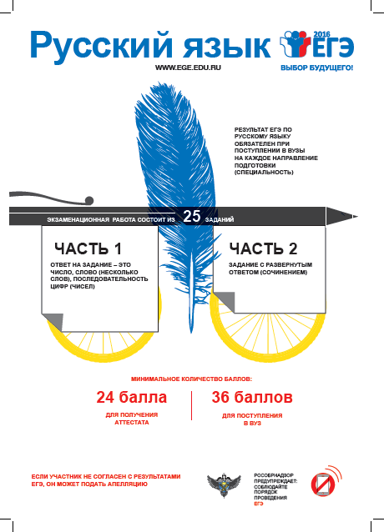

Slide 17
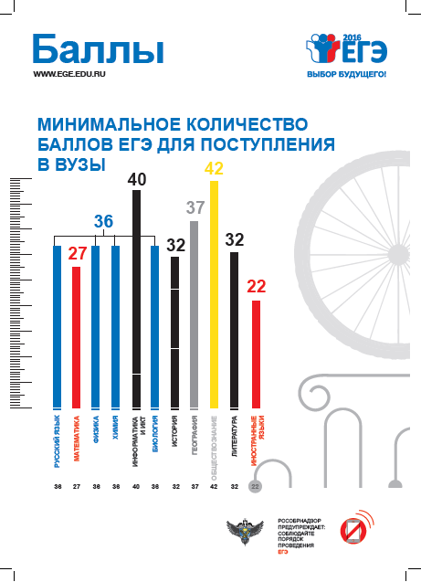

Slide 18
ПЕРВИЧНЫЙ БАЛЛ
Первичный балл —
это сумма оценок
за выполненные задания.
Верно выполненное задание части В оценивается в 1 балл,
части С — до 4 баллов.

Slide 19
ТЕСТОВЫЙ БАЛЛ
Тестовый балл —
это балл по стобалльной шкале, получаемый с помощью специальной статистической обработки заполненных бланков на этапе окончательной обработки результатов.

Slide 20
Оценка результатов государственной аттестации
При проведении государственной (итоговой) аттестации в форме ЕГЭ используется стобалльная система оценки.
Рособрнадзор ежегодно устанавливает по каждому предмету минимальное количество баллов ЕГЭ, подтверждающее освоение выпускником основных общеобразовательных программ среднего (полного) общего образования.
Результаты аттестации признаются удовлетворительными в случае, если выпускник по обязательным предметам (русский язык и математика) при сдаче ЕГЭ набрал количество баллов не ниже минимального.

Slide 21
Оценка результатов государственной аттестации
Выпускникам, не прошедшим государственной (итоговой) аттестации или получившим на государственной (итоговой) аттестации неудовлетворительные результаты по русскому языку и математике, либо получившим повторно неудовлетворительный результат по одному из этих предметов на государственной (итоговой) аттестации в дополнительные сроки, выдается справка об обучении в образовательном учреждении
Указанным выпускникам предоставляется право пройти государственную (итоговую) аттестацию по соответствующим общеобразовательным предметам не ранее чем через год в сроки и в формах, установленных настоящим Положением.

Slide 22
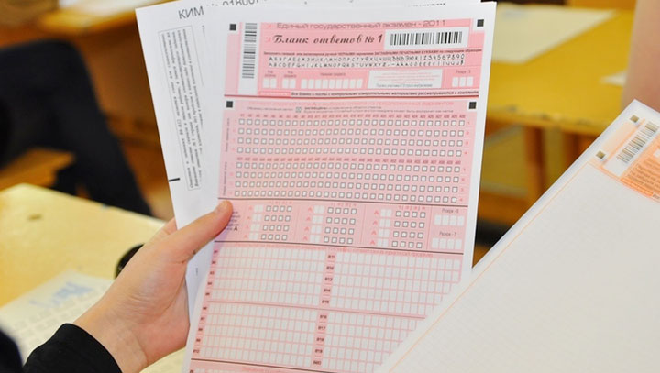
МИНИМАЛЬНЫЙ БАЛЛ
Минимальное количество баллов
по каждому предмету ЕГЭ
не требует ежегодного пересмотра

Slide 23


Обязательные предметы:
русский язык - 36 баллов
Математика - 27 баллов

Slide 24
Предметы по выбору:
физика 36 баллов;
химия 36 баллов;
информатика и ИКТ 40 баллов;
биология 36 баллов;
история 32 балла;
география 37 баллов;
обществознание 42 балла;
литература 32 балла;
Иностранные языки 22 балла.

Slide 25

Выпуск - 2017
  Выпускников - 92
  Аттестат с отличием – 10
  Стобалльники – 2 человека (русский язык, физика)

Slide 26
Самые высокие результаты ЕГЭ-2017
№ | Предмет | Балл 2017 | Балл 2016 | Балл 2015 | Балл 2014 | Балл 2013 | Балл 2012 | Балл 2011
1 | Русский язык | 100 | 98 | 100 | 100 | 98 | 98 | 92
2 | Математика | 99 | 88 | 84 | 86 | 96 | 74 | 96
3 | Биология | 84 | 95 | 91 | 78 | 89 | 89 | 86
4 | Информатика | 97 | 91 | 79 | 91 | 100 | 84 | 81
5 | Химия | 78 | 79 | 87 | 77 | 100 | 92 | 100
6 | Английский | 93 | 93 | 92 | 93 | 93 | 87 | 90
7 | История | 93 | 89 | 91 | 84 | 98 | 82 | 96
8 | Обществознание | 74 | 86 | 86 | 79 | 95 | 82 | 90
9 | Литература | 91 | 72 | 96 | 69 | 78 | 63 | 82
10 | Физика | 100 | 89 | 87 | 98 | 100 | 59 | 94
11 | Немецкий | 89 | 85 | 85 | 75 | 82 | - | -
12 | География | - | 83 | - | 94 | 97

Slide 27
Информация о результатах государственной итоговой аттестации выпускников 11-х классов МАОУ «Лицей № 82 г. Челябинска» в форме ЕГЭ в 2016-2017 учебном году
№ п/п | Учебный предмет для сдачи ЕГЭ | Средний балл Челябинская область | Средний балл Челябин­ск | Средний балл Металлургический район | Средний балл лицей
1 | Русский язык | 70,31 | 72,04 | 69 | 77,86
2 | Математика (профильный уровень) | 50,04 | 54,09 | 50 | 64,05
3 | Математика (базовый уровень) |  | 4,46 |  | 4,73
4 | Информатика и ИКТ | 62,15 | 64,42 | 54 | 66,29
5 | Физика | 54,65 | 57,55 | 52 | 66,83
6 | Обществознание | 55,27 | 56,94 | 52 | 56,26
7 | История | 53,16 | 54,76 | 52 | 60,0
8 | Химия | 59,67 | 60,86 | 55 | 57,89
9 | Биология | 54,65 | 55,62 | 47 | 56,42
10 | Английский язык | 70,52 | 70,87 | 66 | 82,67
11 | Немецкий язык | 63,68 | 70,00 | 76 | 89,0
12 | Литература | 63,55 | 64,77 | 64 | 74,71

Slide 28
Поступление - 2017
 | Всего чел. | ВУЗы |  |  |  | колледжи |  |  | Не поступили | примечание
 |  | Всего, чел. | Бюджет, чел. | Коммерция, чел. | Целевое направл. | Всего, чел. | Бюджет, чел. | Коммерция, чел.
11а | 27 | 27 | 21 | 8 | -
11б | 20 | 19 | 13 | 6 | - |  |  |  | 1 | Трудоуст.
11в | 24 | 23 | 10 | 10 | 3 | 1 | - | 1
11г | 21 | 19 | 8 | 11 | - |  |  |  | 2 | Трудоустр. – 1, пмж Израиль - 1
 | 92 | 88 | 52 | 33 | 3

Slide 29
Поступление - 2017
 | Москва | Санкт-Петербург | Новосибирск | Екатеринбург | Челябинск
11А | 6 | 3 | 1 | 1 | 16
11Б | 1 | - | - | 2 | 16
11В | - | - | - | 1 | 23
11Г | - | 2 | - | - | 17
 | 7 | 5 | 1 | 4 | 72

Slide 30
Порядок проведения государственной итоговой аттестации по образовательным программам основного общего образования
3.Участники государственной итоговой аттестации

Slide 31
Участники государственной итоговой аттестации
К ГИА допускаются обучающиеся, не имеющие академической задолженности, в том числе за итоговое сочинение (изложение), и в полном объеме выполнившие учебный план или индивидуальный учебный план (имеющие годовые отметки по всем учебным предметам учебного плана за каждый год обучения по образовательной программе среднего общего образования не ниже удовлетворительных)
Решение о допуске к государственной (итоговой) аттестации принимается педагогическим советом образовательного учреждения и оформляется приказом не позднее 25 мая текущего года.

Slide 32
Общий порядок подготовки и проведения итогового сочинения (изложения)
1.1 Итоговое сочинение (изложение) как условие допуска к государственной итоговой аттестации по образовательным программам среднего общего образования (далее – ГИА) проводится для обучающихся по образовательным программам среднего общего образования.
1.2 Изложение вправе писать следующие категории лиц:
обучающиеся с ограниченными возможностями здоровья, дети-инвалиды и инвалиды.

Slide 33
Регистрация участников итогового сочинения (изложения) для участия в итоговом сочинении (изложении)
Для участия в итоговом сочинении (изложении) участники подают заявление не позднее чем за две недели до начала проведения итогового сочинения (изложения).
Регистрация обучающихся для участия в итоговом сочинении (изложении) проводится на основании их заявлений в организациях, осуществляющих образовательную деятельность, в которых обучающиеся осваивают образовательные программы среднего общего образования.
Notes:
Обучающиеся с ограниченными возможностями здоровья при подаче заявления на написание итогового сочинения (изложения) предъявляют копию рекомендаций психолого-медико-педагогической комиссии, а обучающиеся дети-инвалиды и инвалиды - оригинал или заверенную в установленном порядке копию справки, подтверждающей факт установления инвалидности, выданной федеральным государственным учреждением медико-социальной экспертизы.

Slide 34
Сроки и продолжительность выполнения итогового сочинения (изложения)
Итоговое сочинение (изложение) проводится в первую среду декабря, первую среду февраля и первую рабочую среду мая
(6 декабря 2017 г., 7 февраля 2018 г., 16 мая 2018 г.)
В случае получения неудовлетворительного результата («незачет») за итоговое сочинение (изложение) обучающиеся вправе пересдать итоговое сочинение (изложение), но не более двух раз и только в сроки, предусмотренные расписанием проведения итогового сочинения (изложения).
Участники итогового сочинения (изложения) могут быть повторно допущены в текущем году к сдаче итогового сочинения (изложения) в случаях, предусмотренных нормативными документами, и в сроки, установленные расписанием проведения итогового сочинения (изложения).

Slide 35
Сроки и продолжительность выполнения итогового сочинения (изложения)
Продолжительность выполнения итогового сочинения (изложения) составляет 3 часа 55 минут (235 минут). В продолжительность выполнения итогового сочинения (изложения) не включается время, выделенное на подготовительные мероприятия (инструктаж участников итогового сочинения (изложения), заполнение ими регистрационных полей и др.).
Для участников итогового сочинения (изложения) с ограниченными возможностями здоровья, детей-инвалидов и инвалидов продолжительность выполнения итогового сочинения (изложения) увеличивается на 1,5 часа. При продолжительности итогового сочинения (изложения) четыре и более часа организуется питание участников итогового сочинения (изложения).

Slide 36
Направления итогового сочинения
2017-2018
«Верность и измена»
«Равнодушие и отзывчивость»
«Цели и средства»
«Смелость и трусость»
«Человек и общество»

Slide 37
На каждое направление будет предложено по одной теме, среди которых экзаменуемый и получит свое задание.
Данное тестирование будет проходить в виде зачета, то есть оценки за него ставиться не будут, а вместо них будет оглашаться результат в виде «зачет/незачет»....

Slide 38
Минимальный объем сочинения должен равняться 250 словам.
По заявлению специалистов, этого объема должно хватить учащимся, чтобы изложить свои мысли на заданную тему в полном объеме.

Slide 39
Порядок проведения итогового сочинения
Начало – в 10.00 по местному времени
В своей ОО
По одному человеку за партой
Проводится инструктаж
Во время проведения итогового сочинения на рабочем столе участников итогового сочинения, помимо бланка регистрации и бланков записи (дополнительного бланка записи), находятся:
-ручка (гелиевая, капиллярная или перьевая с чернилами черного цвета);
-документ, удостоверяющий личность;
-лекарства и питание (при необходимости);
-орфографический словарь;
-инструкция для участника итогового сочинения (изложения);
-черновики (не проверяются и записи в них не учитываются).

Slide 40
Порядок проведения итогового сочинения
Во время проведения итогового сочинения участникам итогового сочинения запрещено иметь при себе средства связи, фото, аудио и видеоаппаратуру, справочные материалы, письменные заметки и иные средства хранения и передачи информации, собственные орфографические словари. Участникам итогового сочинения также запрещается пользоваться текстами литературного материала (художественные произведения, дневники, мемуары, публицистика, другие литературные источники).

Slide 41
Проверка: два требования + три критерия
Требование № 1.«Объем итогового сочинения»
Требование № 2.«Самостоятельность написания итогового сочинения»
Итоговое сочинение, соответствующее установленным требованиям, оценивается по пяти критериям:
1. «Соответствие теме»;
2. «Аргументация. Привлечение литературного материала»;
3. «Композиция и логика рассуждения»;
4. «Качество письменной речи»;
5. «Грамотность».
Критерии № 1 и № 2 являются основными.
Для получения «зачета» за итоговое сочинение необходимо получить «зачет» по критериям № 1 и № 2 (выставление «незачета» по одному из этих критериев автоматически ведет к «незачету» за работу в целом), а также дополнительно «зачет» по одному из других критериев (№ 3- № 5).

Slide 42
Срок действия результатов итогового сочинения
Результат итогового сочинения в случае представления его при приеме на обучение по программам бакалавриата и программам специалитета действителен бессрочно.

Slide 43
Порядок проведения государственной итоговой аттестации по образовательным программам основного общего образования
4. Сроки и продолжительность проведения государственной итоговой аттестации

Slide 44
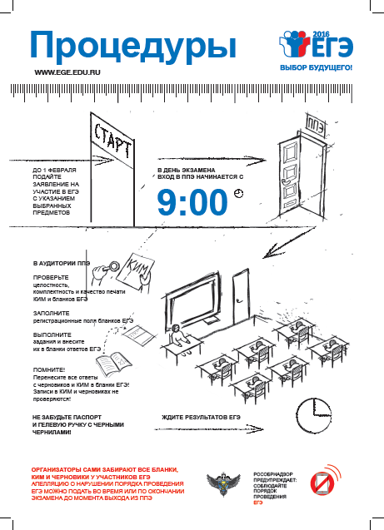

Slide 45
ПОДАЧА ЗАЯВЛЕНИЯ
Чтобы принять участие в ЕГЭ 201 нужно, согласно правилам проведения ЕГЭ,
не позднее 1 февраля подать заявление
с указанием перечня общеобразовательных предметов, по которым планируется сдавать экзамен, в места регистрации на сдачу ЕГЭ, которые определяются органами управления образованием субъектов Российской Федерации.

Slide 46
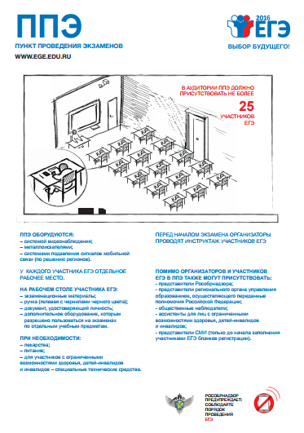

Slide 47

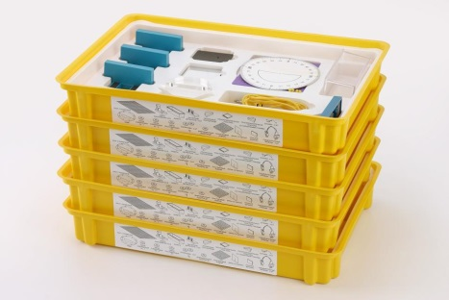

Условия на ППЭ
Наличие в рабочем состоянии оборудования для проведения экзаменов :
иностранным языкам,
физике,
информатике

Slide 48

Допуск обучающихся в ППЭ осуществляется при наличии документов, удостоверяющих их личность, и при наличии их в списках распределения в данный ППЭ, утвержденных Министерством образования и науки Челябинской области

Slide 49


Slide 50
Изменения в проведении ЕГЭ (несущественные!)
Доставка заданий в регионы за сутки до экзамена, а также введение печати и сканирования КИМов в аудиториях ППЭ
Сократится срок доставки экзаменационных заданий в регионы.
Перекрестная проверка экзаменационных работ
С 2014 года введена перекрестная проверка результатов ЕГЭ: работы выпускников из одного региона будут проверять эксперты из другого. Распределение регионов произойдет с помощью специальной информационной системы.
Открытый банк заданий
Для эффективной подготовки выпускников к предстоящему экзамену на сайте www.fipi.ru опубликованы все типы заданий по всем предметам ЕГЭ.

Slide 51
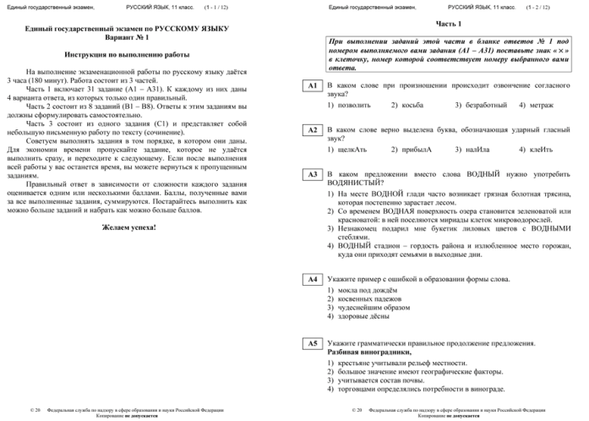
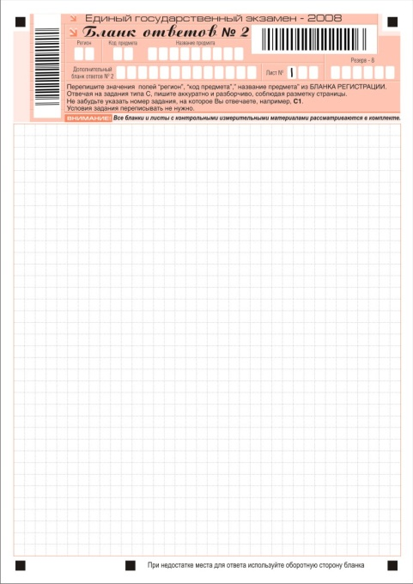
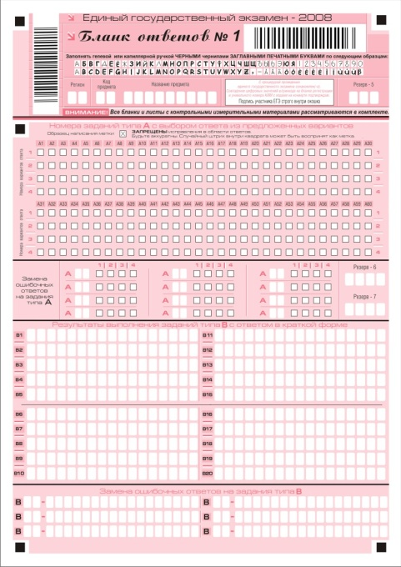

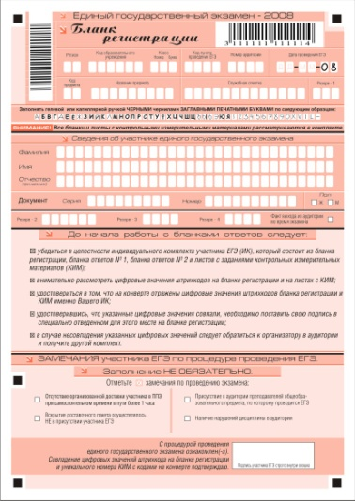
Содержание индивидуального
комплекта участника ЕГЭ
Notes:
Содержание индивидуального комплекта в этом году не изменилось. Обратите внимание, что штрих-коды на КИМах и бланках не совпадают (уже в течение нескольких лет), при этом база с соответствиями находится в ФЦТ).
Необходимо отметить, что пакеты с комплектами из 15 или 5 индивидуальных пакетов выдаются строго на аудиторию, и передача неиспользованных индивидуальных комплектов из одной аудитории в другую является грубейшим нарушением процедуры проведения ЕГЭ.
По упаковке экзаменационных работ. Когда работы учеников будут разложены по возвратным пакетам, необходимо их обязательно запечатать.
Бланки должны быть развернуты в одну сторону, перегибы не допускаются.
51

Slide 52
Государственная (итоговая) аттестация начинается не ранее 25 мая текущего года.
Единый государственный экзамен по всем предметам начинается в 10:00 по местному времени во всех субъектах Российской Федерации.
235 минут – математика (проф.уровень), физика, литература, информатика и ИКТ, обществознание, история
210 минут – русский язык, химия
180 минут – ин.яз., математика (базовый уровень), география, биология
15 минут - иностранные языки (говорение)

Slide 53
Проект расписания проведения
ЕГЭ в 2018 году
Дата | ЕГЭ
28 мая (пн) | география, информатика и ИКТ
30 мая (ср) | математика Б
01 июня (пт) | математика П
04 июня (пн) | химия, история
09 июня (сб) | иностранные языки (устно)
13 июня (ср) | иностранные языки (устно)
14 июня (чт) | обществознание
18 июня (пн) | биология, иностранные языки (письменно)
20 июня (ср) | литература, физика
22 июня (пт) | резерв: география, информатика и ИКТ
25 июня (пн) | резерв: математика Б, математика П
26 июня (вт) | резерв: русский язык
27 июня (ср) | резерв: химия, история, биология, иностранные языки (письменно)

Slide 54
В чем заключается задача школы?
Организует сбор заявлений от обучающихся на участие в апробации новой формы государственной (итоговой) аттестации с участием ТЭК;
Принимает решение о допуске к государственной (итоговой) обучающихся, освоивших образовательные программы основного общего образования, с участием ТЭК не позднее 25 мая
Организует выдачу выпускникам документа, подтверждающего участие и результаты государственной (итоговой) аттестации в новой форме, для предъявления при поступлении в учреждения среднего профессионального образования

Slide 55
Для подготовки к ЕГЭ
ИГЗ по предметам:
математика, русский язык, обществознание, история, иностранный, физика, химия, биология, информатика, география
Пробные экзамены
Апробирование КИМов

Slide 56
Срок действия результатов ЕГЭ
Результаты ЕГЭ каждого участника заносятся в федеральную информационную систему, бумажных свидетельств о результатах ЕГЭ не предусмотрено.
Срок действия результатов - 4 года, следующих за годом получения таких результатов.

Slide 57
Срок хранения данных в ФИС и РИС
22. Срок хранения сведений, внесенных в федеральную и региональные информационные системы, составляет десять лет. По истечении указанного срока сведения удаляются из федеральной информационной системы Федеральной службой по надзору в сфере образования и науки, из региональных информационных систем - органами исполнительной власти субъектов Российской Федерации.

Slide 58

Вопросы?

Slide 59

Желаем успешной сдачи ЕГЭ!

